Slide 1

Chào mừng thầy cô và các em
đến với môn Tiếng Việt

Slide 2
Tiết 3
Viết

Slide 3

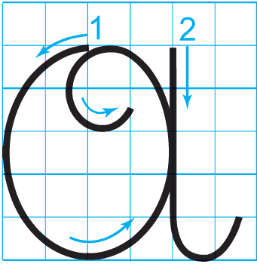
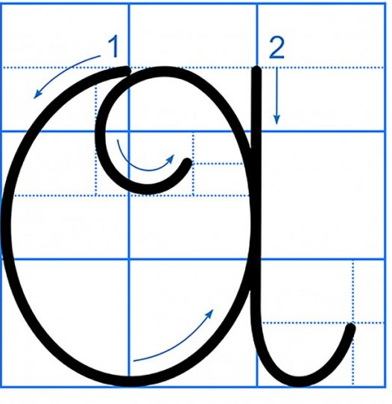
CHỮ HOA F
Viết chữ hoa F

Slide 4

Chọn ý đúng nhất:
*Con chữ F gồm mấy nét?
a) 2 nét
b) 3 nét
c) 4 nét

Slide 5
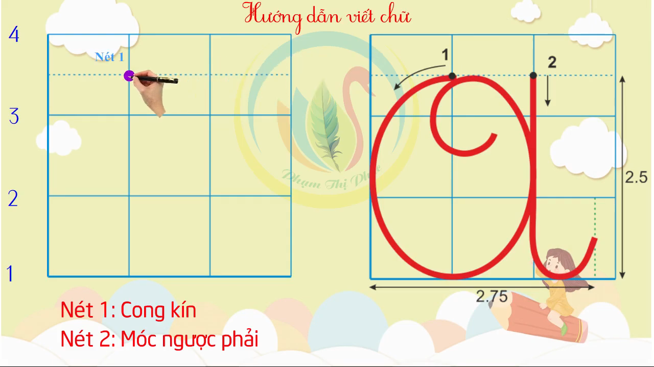
Viết chữ hoa F (cỡ nhỏ)

Slide 6
Luyện viết bảng con

Slide 7

VIẾT ỨNG DỤNG
ƌζ em bū λμϜn cùng εung jŎ ηà.
a. Chữ cái nào được viết hoa?
b. Khoảng cách giữa các chữ ghi tiếng như thế nào?
c. Những chữ cái nào cao 2.5 li ?
→ Chữ F.
→ Khoảng cách giữa các chữ ghi tiếng là 1 con chữ o.
→ Chữ F, h, b, g.

Slide 8

Học sinh viết vào vở

